Slide 1
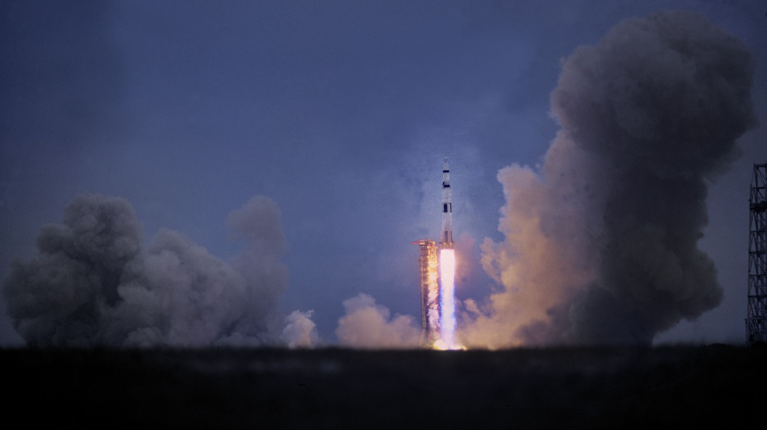
Challenger
Fait par Mathieu
Pellerin

Slide 2
Quoi?
L’accident de la navette spatiale américaine Challenger est un accident astronautique qui eut lieu le 28 janvier 1986 et qui se traduisit par la désintégration de la navette spatiale de la NASA

Slide 3
Où?
La station de lancement se situe: 28° 27′ 17″ nord, 80° 31′ 32″ ouest

Slide 4
Quand?
L'explosion a eu lieu le 28 janvier 1986

Slide 5
Agence
NASA

Slide 6
À retenir
Lorsque le réservoir externe s'est désintégré, le carburant et le comburant qui y étaient stockés ont été lâchés, produisant une énorme boule ayant l'apparence du feu.

